Slide 1


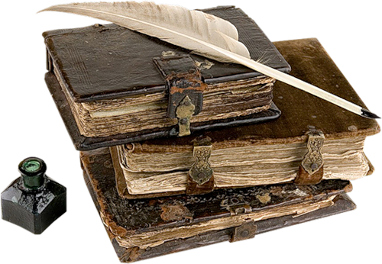
«ЛИСТЯ ТРАВИ»
Збірка, яка прославила ім'я Уолта Уітмена

Slide 2

...Циклічність (народження - праця - смерть - безсмертя) властива і всій книжці в цілому, і найголовнішим її складникам.... Поза увагою поета не залишилися ні звичайнісінькі картини американських буднів,
ні соціальна трагедія
расової нерівноправності,
жодна з найважливіших
подій у європейській
історії XIX ст.

Slide 3

Присвяти
Діти Адама
Аїр Благовонний
Перелітні птахи
Морські хвилі
При дорозі
Бара-банний бій
Пам'яті президента Лінкольна
Осінні ручаї
Шепіт божественної смерті
Від полудня до зіркової ночі
Пісні розставань
Дні семи десітиліття
Прощавай, моє натхнення!
Ехо минулих літ

Slide 4

У липні 1855 року Уїтмен виготовив 800 примірників книжки. На зеленій палітурці імені автора не було зазначено, тільки зображено листя і стеблинки трави.
Найбільший за обсягом твір був
без назви і починався
так: Я славлю
себе, я оспівую себе...
І те, що подумаю я,
подумаєш ти, Бо
кожен атом, що
належить мені, Так само
належить тобі.

Slide 5

Ліричний герой «Листя трави» є представником «всіх епох і всіх земель», і тому автор прагне за допомогою завершених циклів різних за жанром віршів і поем розкрити його в усьому розмаїтті часових і просторових взаємозв’язків від народження і до самої смерті, розповісти про об’єктивну дійсність, яка існує поза
людиною, замислитись над
призначенням людини
у всесвіті, виявити в
«звичайній людині»
безсмертну її сутність.

Slide 6

Митець принципово хотів лишитися в історії літератури автором однієї книжки — спочатку проклятої, а потім уславленої.

Slide 7

Тільки сліпий не побачить, яким дорогоцінним подарунком є «Листя трави». Мудрістю і талантом книга вища і самобутніша за все досі створене Америкою. Я щасливий, що читаю цю книгу, бо велика сила її завжди дарує нам щастя

Slide 8

Уітмен зображує свого героя в усій повноті не лише приватного життя, а й у подробицях суспільних і політичних. Поет виявляє глибокий інтерес до подій соціального життя сучасників, усвідомлюючи власну, причетність до подій епохи, відчуваючи себе краплиною «океану натовпу», рядовим учасником суспільного життя.

Slide 9

Принципи трансценденталістів:
- "здатність пізнавати істину інтуїтивну або шляхом виходу за межі почуттів"
- цілісність особистості - як найвища цінність.
Тема збірки - це сам Вітмен, людина-поет, людина взагалі та світ навколо неї, зображення життя у всіх його проявах.
Ідея збірки - вічне торжество людини.
Тематика творів: теми життя і смерті, пошуку людиною самого себе, рівність і однаковість людей, доля індіанців, зображення американської дійсності, піднесення розвитку людини до рівня Бога, взаємозв'язок людини і природи.
Новаторство Вітмана:
- використання верлібу
- використання діалогу поет-читач
- Вітменівський каталог (перелік предметів та явищ)
- використання засобів виразності : метафори, риторичні запитання, звертання, накази.
- поет демократії

